Slide 1

人工智能技术实验
Artificial Intelligence Technology Experiment
状态空间法与小游戏合集
靖智搏 实验师
南开大学人工智能学院zhibojing@nankai.edu.cn
2026年10月

Slide 2

目录
本节内容
01
理论课回顾：状态空间法
02
四个游戏：农夫过河
03
四个游戏：水杯问题
04
四个游戏：N皇后
05
四个游戏：八数码
06
实验要求

Slide 3
1 理论课回顾：状态空间法
    在第一部分逻辑智能第三章知识表示中，我们学习了状态空间法。
什么是状态空间法？
把一个实际问题，抽象成 "状态" + "操作" 的数学模型
状态 (State)
状态空间五元组
问题在某一时刻的完整描述
元素 | 符号 | 含义
状态集 | S | 所有可能的状态
初始状态 | S₀ | 问题的起点
目标状态 | G | 我们想要到达的状态
操作集 | O | 允许的动作/转换规则
路径代价 | C | 走一步的成本
操作 (Operator)
能让状态发生改变的一个动作
路径 (Path)
一系列操作组成的状态转换序列

Slide 4
1 理论课回顾：状态空间法
四个游戏，同一种方法
农夫过河
水杯问题
N皇后
八数码
问题描述
怎么表示状态
有哪些操作
怎么找路径
从简单到复杂，一步步体会状态空间法的通用性

Slide 5
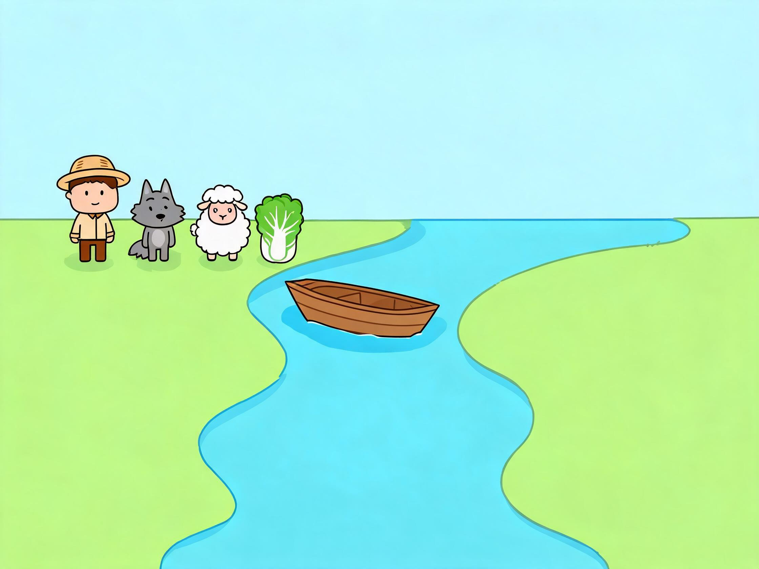
2 四个游戏：农夫过河
游戏规则
第一步：怎么表示状态？
农夫每次只能带一样东西过河
狼和羊不能单独在一起（狼吃羊）
羊和菜不能单独在一起（羊吃菜）
用四元组 (农, 狼, 羊, 菜)
(F, W, S, C)
问：最少几步能全部过河？
每个位置 0=在左岸，1=在右岸
状态 | 含义 | 是否合法？
(0,0,0,0) | 全都在左岸 | 初始状态 ✓
(1,0,1,0) | 农夫和羊在右岸 | 合法 ✓
(1,1,0,0) | 农夫和狼在右岸 | 不合法 ✗（羊吃菜）
(1,1,1,1) | 全都在右岸 | 目标状态 ✓
总共有 2⁴ = 16种可能的状态，但不是都合法

Slide 6
2 四个游戏：农夫过河
第二步：有哪些操作？
状态空间五元组
S = {(农, 狼, 羊, 菜)}
O = {空手过河, 带狼过河, 带羊过河, 带白菜过河}
S₀ = (0, 0, 0, 0)
G = (1, 1, 1, 1)
cost = 1
农夫必须在船上，所以操作取决于农夫在哪一边
农夫在左岸（0）→ 向右划
独自过河
(0,w,s,c) → (1,w,s,c)
带狼过河
(0,0,s,c) → (1,1,s,c)
带羊过河
(0,w,0,c) → (1,w,1,c)
带菜过河
(0,w,s,0) → (1,w,s,1)
第三步：怎么找路径？用 BFS！
农夫在右岸（1）→ 向左划
宽度优先搜索（Breadth-First Search）
独自回来
(1,w,s,c) → (0,w,s,c)
从初始状态出发，一层一层往外扩展
带狼回来
(1,1,s,c) → (0,0,s,c)
先扩展所有"一步能到"的状态
带羊回来
(1,w,1,c) → (0,w,0,c)
再扩展所有"两步能到"的状态
带菜回来
(1,w,s,1) → (0,w,s,0)
第一次遇到目标状态时，就是最短路径！

Slide 7
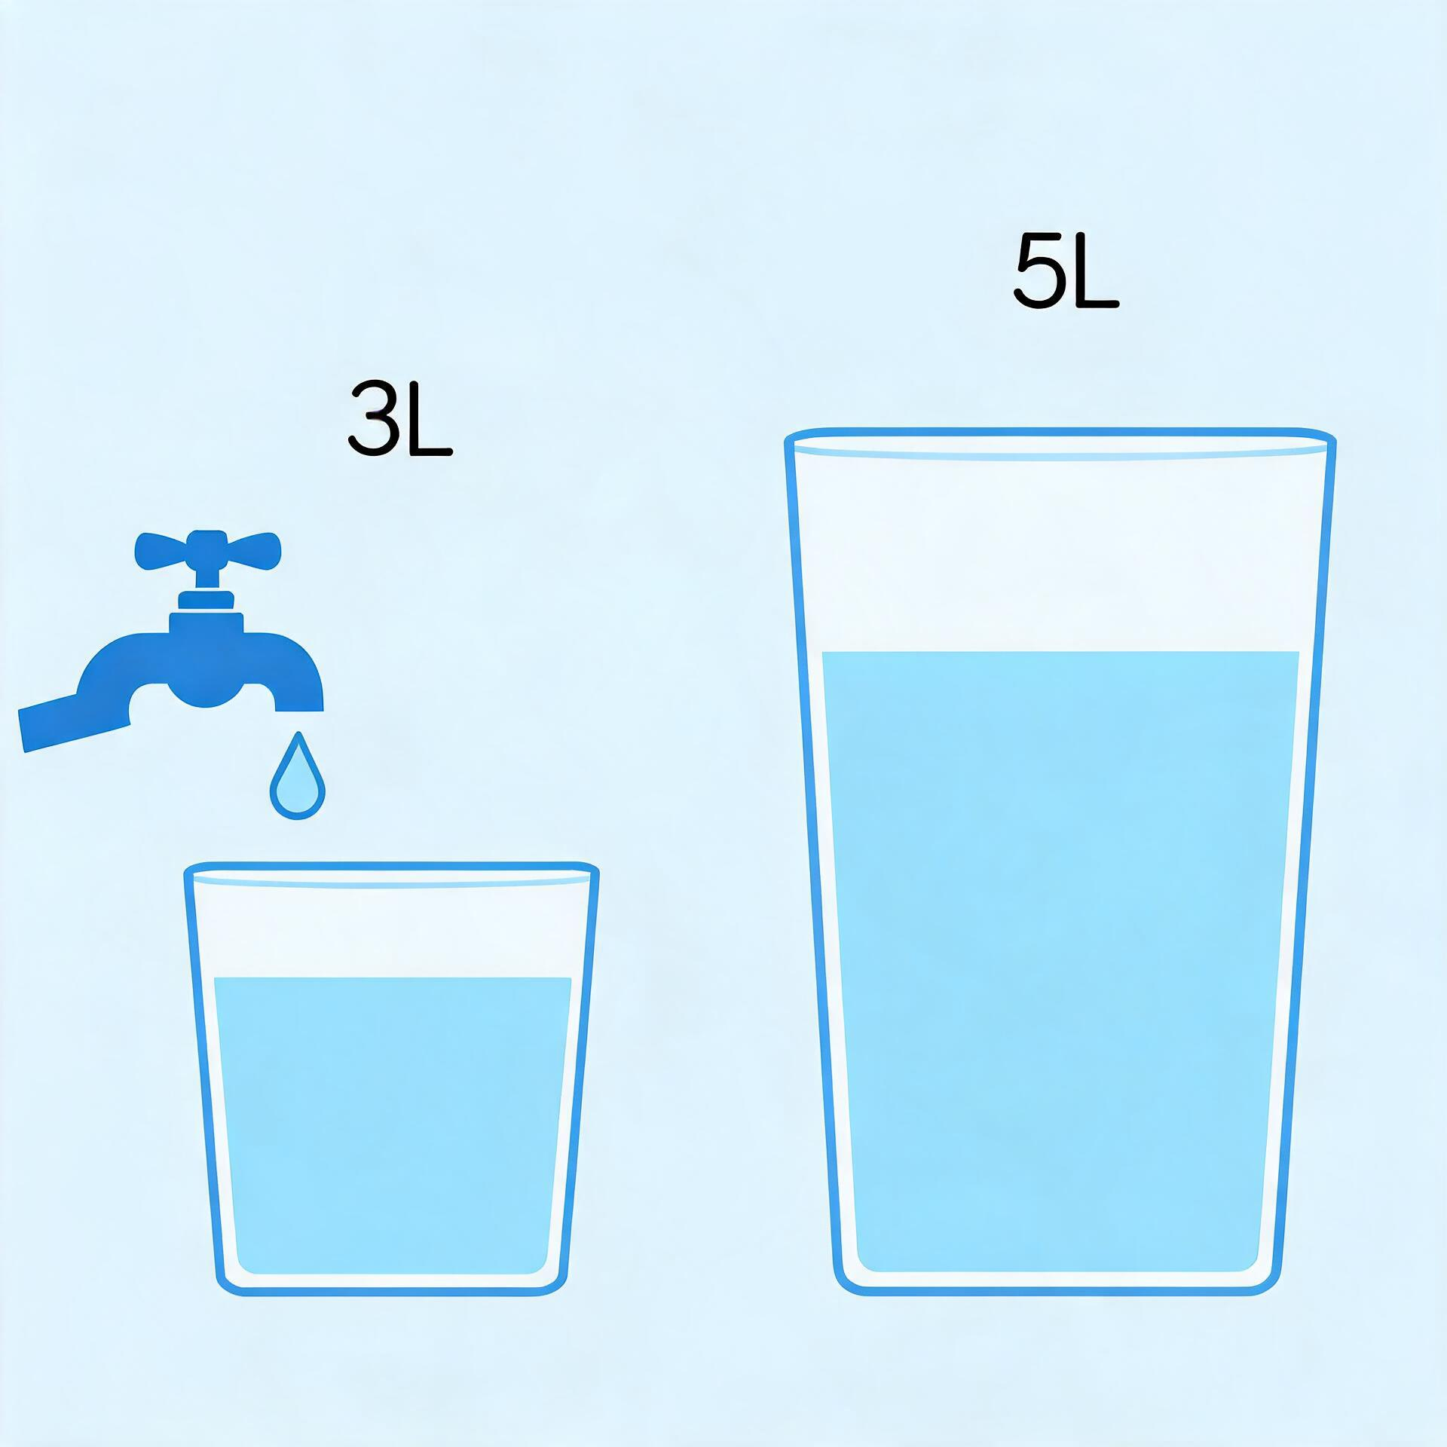
3 四个游戏：水杯问题
游戏规则
第一步：怎么表示状态？
状态空间五元组
有一个3升杯和一个5升杯
S = {(a, b) | 0 ≤ a ≤ 4, 0 ≤ b ≤ 7}
O = {装满A, 装满B, 倒空A, 倒空B, A倒向B, B倒向A} 共 6 个操作
S₀ = (0, 0)
G = a 为 4 or b 为 4
cost = 1
(a, b)
水源无限，可以装满或倒空
a=3升杯水量, b=5升杯水量
可以互相倒水（直到一杯满或空）
初始：(0, 0)
问：怎么得到4升水？
目标：(?, 4) 或 (4, ?)
总状态：4×6=24个
第二步：有哪些操作？
六种操作
倒满3升
(a,b) → (3, b)
第三步：怎么找路径？用 BFS！
倒满5升
(a,b) → (a, 5)
倒空3升
(a,b) → (0, b)
倒空5升
(a,b) → (a, 0)
宽度优先搜索（Breadth-First Search）
3→5
3升倒入5升
5→3
5升倒入3升

Slide 8
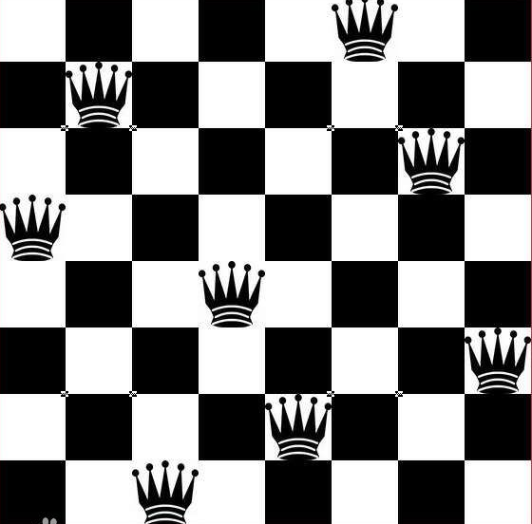
4 四个游戏：N皇后
游戏规则
第一步：怎么表示状态？
在 N×N 棋盘上放 N 个皇后
长度为 k 的向量 [x₁, x₂, …, xₖ]，k 表示已经放好的行数，xᵢ 是第 i 行皇后所在的列号
任意两个皇后不能同行、同列、同对角线
问：有多少种放法？找出其中一种
第二步：有哪些操作？
N 皇后的操作非常简单，本质上只有一个：
add_queen(): 放一个皇后
前置条件：当前向量长度 k < N
执行动作：在第 k+1 行的某个合法列 j 放置皇后

Slide 9
4 四个游戏：N皇后
第三步：怎么找路径？
深度优先+剪枝
状态空间五元组
步骤 1: [] → 试第1行列1 → [1]
步骤 2: [1] → 第2行列2冲突(对角线) → 试列3 → [1,3]
步骤 3: [1,3] → 第3行列1冲突，列2冲突，列3冲突，列4冲突→ 回溯，把 [1,3] 撤销，回到 [1]
步骤 4: [1] → 第2行列3不行，试列4 → [1,4]
步骤 5: [1,4] → 第3行列1冲突(同列)→ 列2可行 → [1,4,2]
步骤 6: [1,4,2] → 第4行列1、2、3、4冲突→ 回溯 → 回到 []，把列1的分支彻底放弃
步骤 7: [] → 试第1行列2 → [2]
步骤 8: [2] → 第2行列1、3冲突，列4可行 → [2,4]
步骤 9: [2,4] → 第3行列1可行 → [2,4,1]
步骤 10: [2,4,1] → 第4行列3可行 → [2,4,1,3] ✓ 找到解！
S = 所有满足"不冲突"约束的部分向量集合（隐式生成，不预存）
O = {add_queen(i, j) }
S₀ = [] （空向量）
G = 向量长度为N
cost = 1

Slide 10
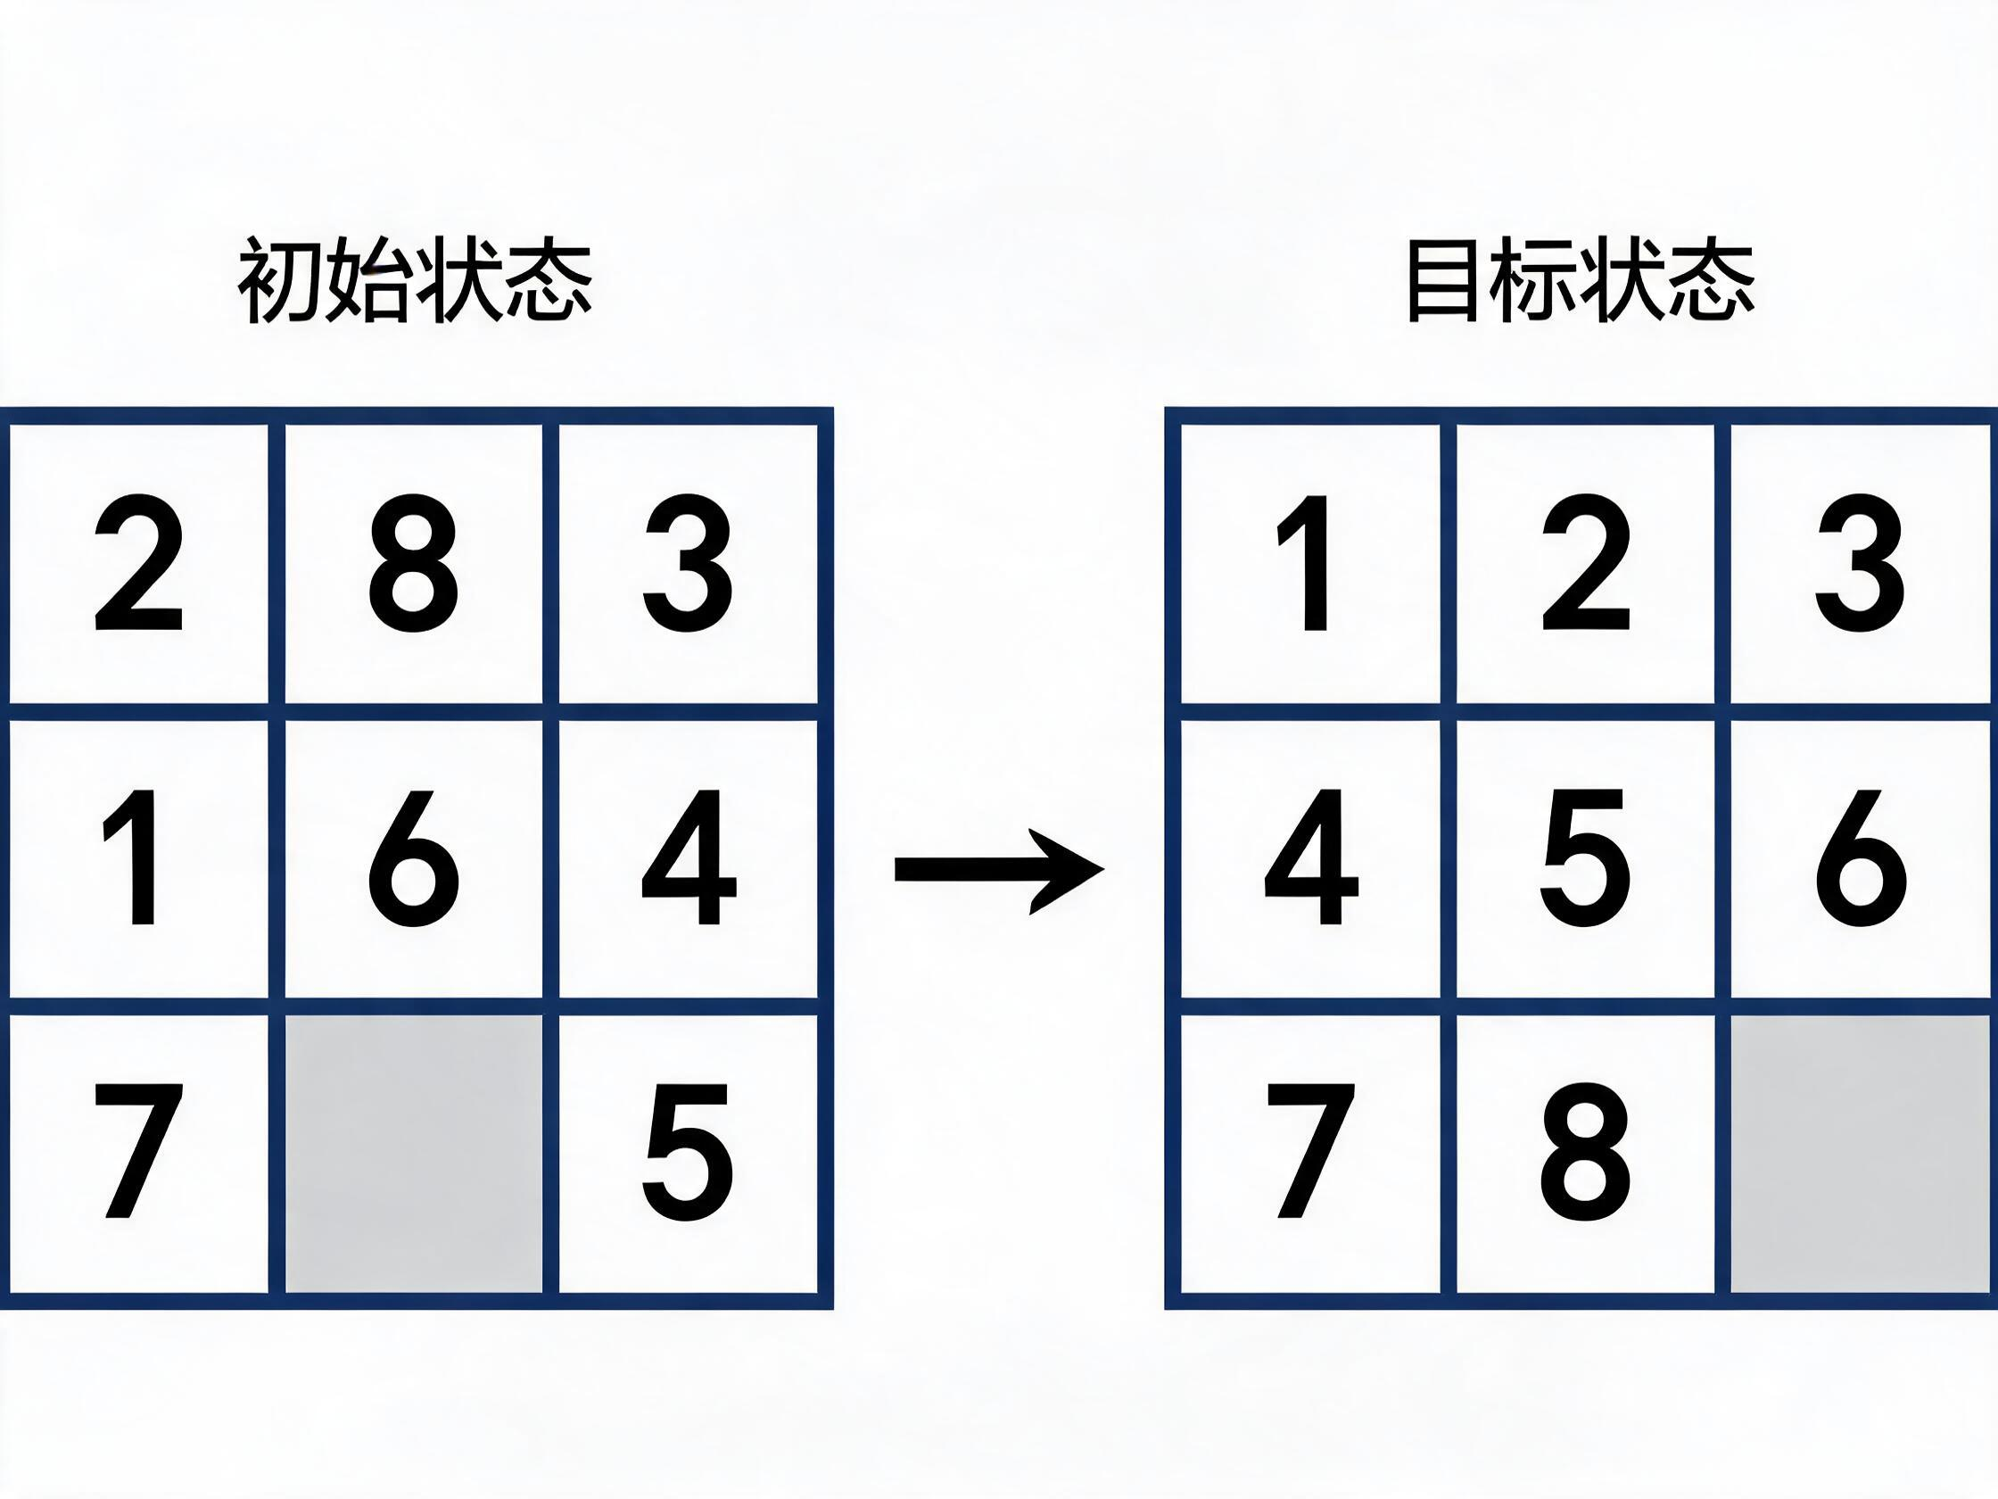
5 四个游戏：八数码
游戏规则
第一步：怎么表示状态？
3×3棋盘，8个数字+1个空格
空格可以和上下左右交换
一维数组（1，2，3，4，0，5，6，7，8）
从初始状态变到目标状态
第二步：有哪些操作？
问：最少需要多少步？
移动空格的四种方向
状态空间五元组
S = 所有可从初始状态到达的状态
P = {up, down, left, right} 四个移动操作
S₀ = 用户给出的初始状态
G = GOAL = (1, 2, 3, 4, 0, 5, 6, 7, 8)
cost = 1（每步移动代价相同）
第三步：怎么找路径？用 BFS！

Slide 11
6 实验要求
截至日期：3周（11月13日）
提交方式：在线提交（实验报告、源代码、可执行EXE、演示视频）

Slide 12
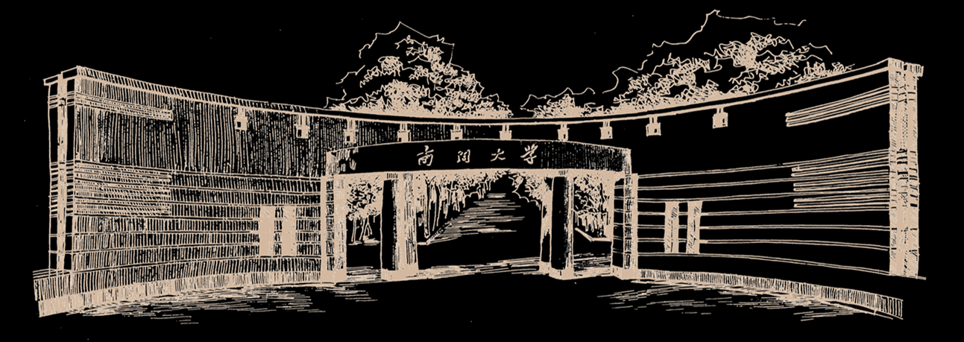
Q&A
Thanks！

